Slide 1
L’ Herbier de l’INRA Guadeloupe
Anne-Marie TOUSSAINT
Avril 2013

Slide 2
SOMMAIRE
GENERALITES
CONSTITUTION ET CONSERVATION D’UN HERBIER
HERBIER DE GUADELOUPE
UTILITE D’UN HERBIER

Slide 3
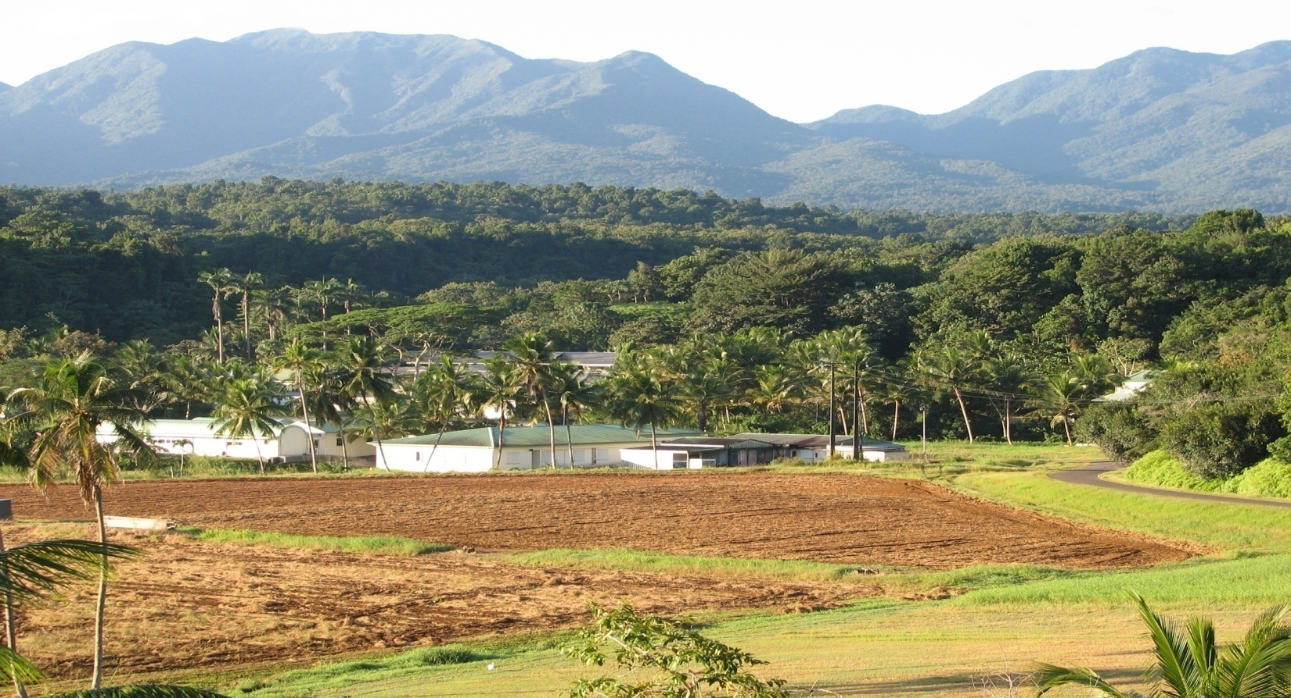
INTRODUCTION
INRA : Institut Nationale de la Recherche Agronomique
Centre Antilles-Guyane
ASTRO : Agro Systèmes TROpicaux
CRB : Centre de Ressources Biologiques

Slide 4
_01
GENERALITES

Slide 5
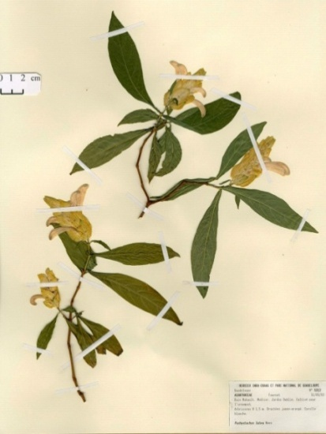
Qu’est ce qu’un herbier ?
C’est une collection de plantes séchées.
Plantes collectées, avec informations associées.
La plante séchée se monte sur un papier = 1 part
Le plus important au monde : + de 10 Millions de parts
Muséum National d’Histoire Naturelle de Paris
JOUR / MOIS / ANNEE

Slide 6
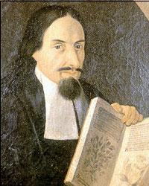
Origine des herbiers
Intérêt pour la Botanique depuis l’Antiquité
Théophraste ► Père de la Botanique
A écrit : Origine des Plantes
Luca GHINI ( 1490-1566) fondateur de l’herbier
1544 : 1erherbier – 300 échantillons

Slide 7
_02
CONSTITUTION ET CONSERVATION D’UN HERBIER

Slide 8
Comment constituer un herbier ?
● REPERER ce que l’on veut selon le thème choisi
richesse de l’herbier = diversité des plantes
endémiques – indigènes- ….
● RECOLTER les échantillons
plante en entier ( racine, tige, feuilles, fleurs, fruit)
Ne pas récolter les espèces protégées
● SECHER dans du papier journal
● MONTER Nomenclature à respecter pour l’étiquette

Slide 9
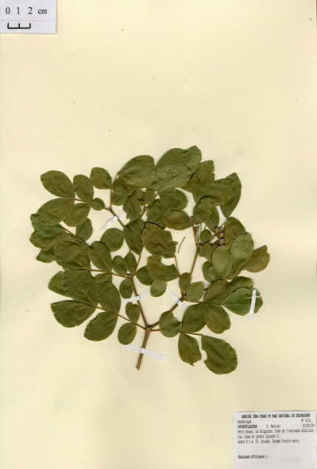
Classification d’un herbier
La classification des plantes se nomme la Systématique botanique
Espèce ► Genre ► Famille
Exemple : le Gaïac
Guaiacum officinale ► Guaiacum ► ZYGOPHYLLACACEAE
JOUR / MOIS / ANNEE

Slide 10
Conservation d’un herbier
● Rangement par ordre alphabétique et par famille
● Lutte contre 3 ennemis :
- Humidité
- Lumière
- Insectes phytophages et xylophages
JOUR / MOIS / ANNEE

Slide 11
_03
HERBIER DE GUADELOUPE

Slide 12
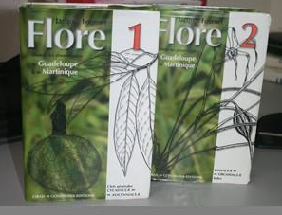
Création
● Jacques FOURNET. Chercheur INRA
La flore de Guadeloupe et de Martinique
JOUR / MOIS / ANNEE

Slide 13
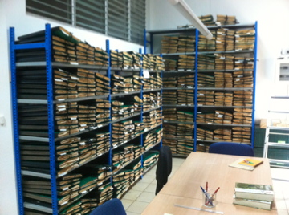
Composition
Référencé sous le nom herbier : GUAD
Il est reconnu au niveau international
● + de 13600 parts
● 2282 espèces
● 204 familles
● le + important des Petites Antilles

Slide 14
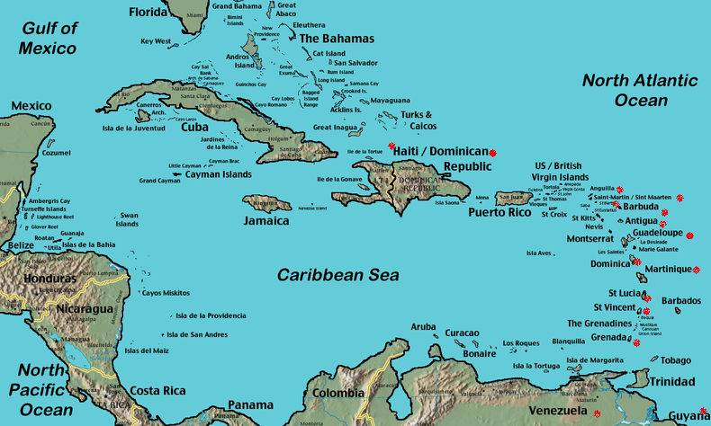
Origine géographie des échantillons

Slide 15
_04
UTILITE D’UN HERBIER

Slide 16
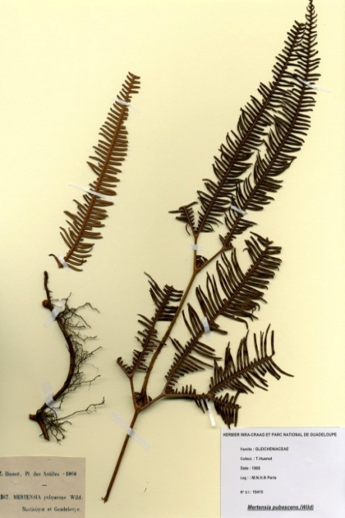
● Sauvegarde du patrimoine
◦ Vocation de conservation
● Intérêt pédagogique
◦ Support d’actions pédagogiques
● Intérêt scientifique
◦ Instrument de détermination
◦ Instrument d’étude de la biodiversité

Slide 17
Site Internet
◦ Toutes les données de l’herbier http://collections.antilles.inra.fr/

Slide 19
BONUS …

Slide 20
Collection Entomologique

Slide 21
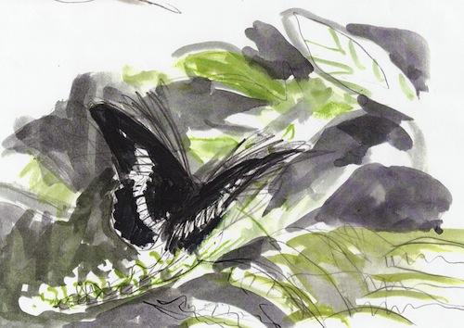
Entomologie = étude des insectes
● + de 200 Boîtes INRA
● + de 400 Boîtes Conseil Général
Plus de 50 000 insectes conservés.
Même utilité que l’Herbier

Slide 22
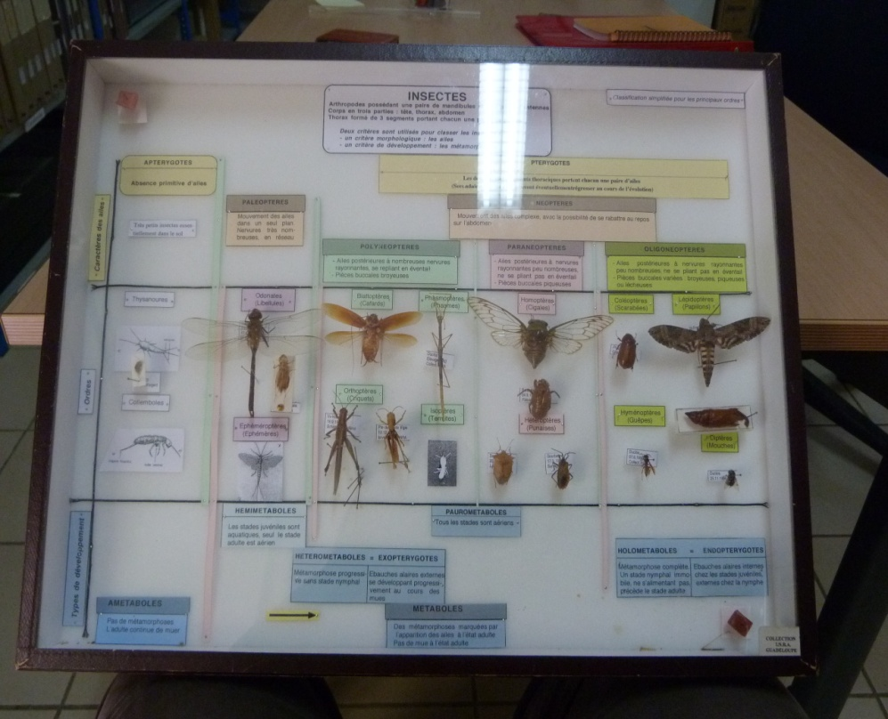
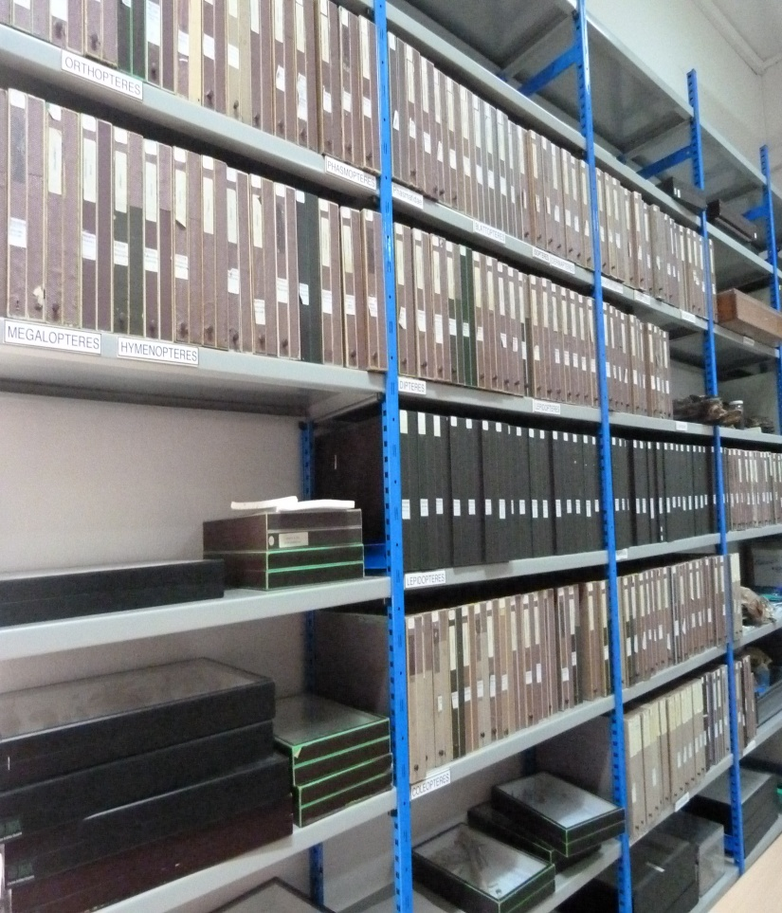

Slide 23
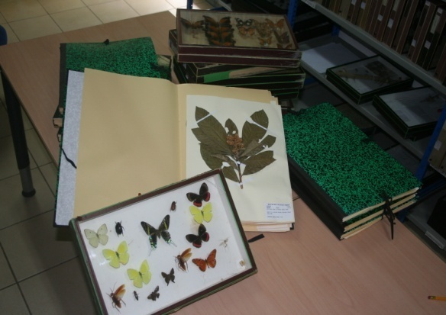
MERCI de votre attention

